Slide 1
3.4 ОСНОВЫ ТЕОРИИ ДВИЖЕНИЯ АВТОСАМОСВАЛА
3.4.1 Силы, действующие на автосамосвал при движении
Сила тяги F_{к}, Н, автосамосвала зависит от мощности источника энергии, мощности двигателя и сцепной массы машины. Как правило, главным ограничителем силы тяги является ограничение по сцеплению ведущих колес автосамосвала с дорожным покрытием, т.е.
где М_{а} – масса автосамосвала, т.

Slide 2
Величина коэффициента сцепной массы К_{сц} = М_{сц}/М_{а} (где М_{а} – полная масса автомобиля, т) для автомобилей с колесной формулой - 4×2, 4×4, 6×2, 6×4 и 6×6 составляет соответственно 0,65; 1,0; 0,4; 0,7 и1,0.

Slide 3
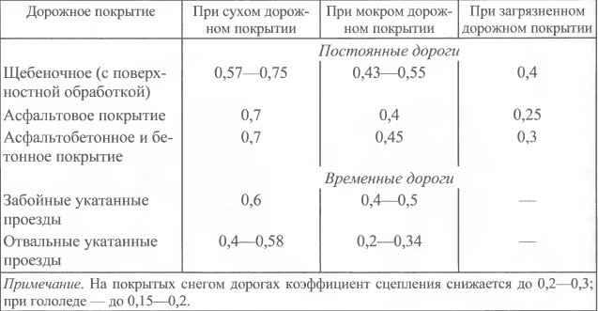
Значения коэффициента сцепления ψ для дорог различного типа и состояния

Slide 4
Сила тяги автосамосвала имеет также ограничение по мощности двигателя при заданной скорости движения v, км/ч:
где N_{диз} – мощность двигателя (дизеля), кВт;
η_{т} – коэффициент полезного действия трансмиссии (от вала двигателя к движущим колесам), при механической трансмиссии - η_{т} = 0,72÷0,82, при гидромеханической - η_{т} = 0,7÷0,72, при электромеханической - η_{т} = 0,69÷0,71;
η_{от} – коэффициент, учитывающий отбор мощности на вспомогательные устройства автомобиля (0,85-0,88).

Slide 5
Основное сопротивление движению W_{o} (H)
где w_{o} – удельное основное сопротивление движению, Н/кН.
Ориентировочные значения w_{o} для различных типов карьерных дорог

Slide 6
Дополнительное удельное сопротивление от уклона W_{i} (Н) определяется также через соответствующие удельные значения
Удельное дополнительное сопротивление от уклона w_{i} (Н/кН) численно равно числу тысячных уклона.
Дополнительное сопротивление на криволинейных участках W_{к} (Н)
где w_{к} – удельное дополнительное сопротивление на кривых участках дороги, Н/кН, определяемое по эмпирической формуле: w_{к} = 30·(200 – R)/200 (здесь R – радиус криволинейного участка, м)

Slide 7
Дополнительное сопротивление воздушной среды W_{в} (Н) не пропорционально массе машины, а зависит от ее лобового сечения и коэффициента обтекаемости:
где λ_{п} – коэффициент обтекаемости (для карьерных автосамосвалов λ_{п} = 5,5÷7);
Ω – площадь лобового сечения автомобиля (приблизительно равная произведению ширины автомобиля на его высоту), для машин грузоподъемностью 30-180 т изменяется от 10 до 31,5 м²;
v_{в} – составляющая скорости ветра, совпадающая с направлением движения автомобиля, км/ч.

Slide 8
Составляющая скорости ветра v_{в} (км/ч)
где β – угол между направлением ветра и направлением движения автомобиля;
знак «+» – при встречном ветре, а знак «-» – при попутном.
Таким образом, полное сопротивление движению (Н) составляет

Slide 9
Тормозное усилие В (Н) рабочих колодочных тормозов определяется как сумма нажатий тормозных колодок К (кН), умноженная на расчетный коэффициент трения ϕ_{к} колодки о колесо:
При этом тормозная сила должна ограничиваться сцеплением тормозных колес с дорогой во избежание «юза»
где ψ_{т} – коэффициент сцепления колеса с дорогой, реализуемый при торможении, ψ_{т} ≈ (0,7÷0,8)·ψ.

